Slide 1
Механизмы поддержки инвестиционных проектов, реализуемых в моногороде Дорогобуже
Представительство Администрации Смоленской области при Правительстве Российской Федерации
В.Н. Анохин
Руководитель представительства Администрации Смоленской области при Правительстве Российской Федерации

Slide 2
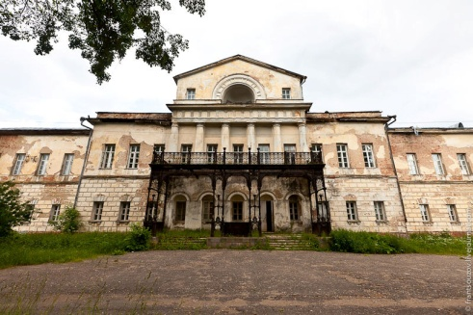
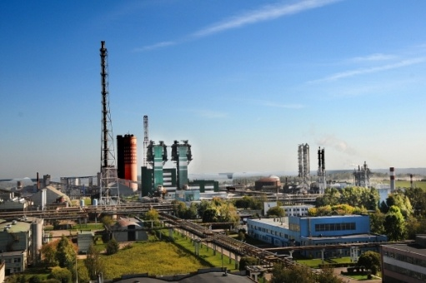
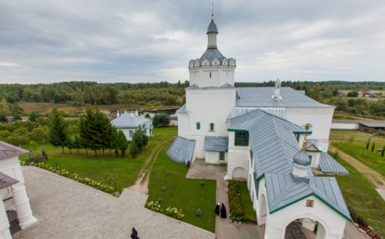
Представительство Администрации Смоленской области при Правительстве Российской Федерации
О городе Дорогобуже
Город Дорогобуж является административным центром Дорогобужского района Смоленской области.
Город расположен вблизи трассы М-1 «Беларусь», Старой Смоленской дороги, а также реки Днепр.
Население – 10 168 человек
Удаленность от Смоленска – 113 км
Удаленность от Москвы – 330 км
Экономика района представлена:
производством минеральных удобрений (ПАО «Дорогобуж», группа «Акрон»)
производством котельного оборудования (ОАО «Дорогобужкотломаш»)
предприятиями сельского и лесного хозяйства

Slide 3
Представительство Администрации Смоленской области при Правительстве Российской Федерации
Механизмы поддержки
В результате работы, проведенной Администрацией Смоленской области, в мае 2016 года город Дорогобуж включен в федеральный перечень моногородов первой категории
Администрацией Смоленской области до 2017 года будут реализованы следующие мероприятия:
Подача заявки в Фонд развития моногородов (ФРМ) на оказание государственной поддержки (При поддержке федеральных органов исполнительной власти, Аппарата Правительства Российской Федерации, Администрации Президента Российской Федерации и Внешэкономбанка)
Создание в городе Дорогобуже территории опережающего социально-экономического развития (ТОСЭР)
I этап II этап III этап IV этап
Направление материалов в Минэкономразвития России для включения г. Дорогобужа в перечень моногородов первой категории
Включение г. Дорогобужа в перечень моногородов первой категории.
Направление заявок на создание ТОСЭР на территории г. Дорогобужа и в ФРМ
Создание ТОСЭР и одобрение заявки в ФРМ

Slide 4
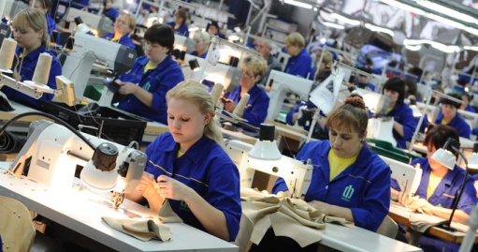
Представительство Администрации Смоленской области при Правительстве Российской Федерации
Дорогобуж – Территория опережающего социально-экономического развития (ТОСЭР)
Налоговые льготы для резидентов:
Налоговые льготы:
1. Налог на прибыль:
Федеральный бюджет 0% (0-5 лет с года получения первой прибыли)
Бюджет Смоленской области до 5% (0-5 лет с года получения первой прибыли)
от 10% (6-10 лет с года получения первой прибыли)
2. Страховые взносы 7,6% (ПФ 6%, ФСС 1,5%, ФОМС 0,1%)
3. Ускоренный (заявительный) порядок возмещения НДС
4. Налог на имущество 0%
5. Земельный налог 0%
6. Налог на добычу полезных ископаемых: понижающий коэффициент от 0 до 1 в течение 10 лет
Особые условия предпринимательской деятельности для резидентов:
Предоставление инфраструктуры со всеми коммуникациями
Дерегулирование в области контрольно-надзорных функций

Slide 5
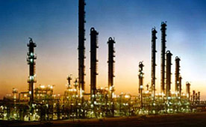
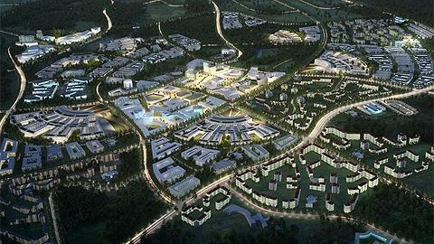
Представительство Администрации Смоленской области при Правительстве Российской Федерации
Фонд развития моногородов (ФРМ)
Софинансирование инвестиционных проектов инвесторов
Форма: Участие в уставном капитале или заем
Средства ФРМ: не более 40% стоимости проекта
Собственные средства инвестора: не менее 15% стоимости проекта
Средства ФРМ: не менее 100 млн. руб., но не более 1 млрд. руб.
Годовая процентная ставка: 5 %
Предельный срок: 8 лет
Софинансирование расходов бюджетов на объекты инфраструктуры
ФРМ – до 95% стоимости затрат (Субсидия)
Смоленская область – от 5 % стоимости затрат

Slide 6
СПАСИБО ЗА ВНИМАНИЕ!

